Slide 1



Tutorial
MOODLE

Slide 2

Tutorial Moodle
Acesso
Página Inicial
Preencher perfil
Enviar Mensagem
Moodle
Configurando o curso/disciplina
Acrescentando Recursos
Acrescentando
Atividades
Recursos mais recentes do Moodle
Solicitação de Turmas

Slide 3
Moodle
Moodle é um sistema de administração de atividades educacionais destinado à criação de comunidades on-line, em ambientes virtuais voltados para a aprendizagem.
Criado em 2001 pelo educador e cientista computacional Martin Dougiamas, a plataforma está em desenvolvimento constante, tendo como filosofia uma abordagem social construtivista da educação.

Slide 4

Moodle
O Moodle é Open Source, ou seja, aberto, livre e gratuito. Isso significa que ele pode ser carregado, utilizado, modificado e até distribuído. Apesar de possuir um copyright, pode ter o seu código fonte alterado ou desenvolvido para satisfazer as necessidades específicas.
A palavra Moodle referia-se originalmente ao acróstico “Modular Object-Oriented Dynamic Learning Environment”, (Ambiente de Aprendizagem Dinâmico e Modular Orientado a Objetos).

Slide 5
Moodle
Para acessar o melhor lugar de ajuda sobre Moodle:
a) Clique no link abaixo para se cadastrar no site oficial
https://moodle.org/
b) Clique no link abaixo para se inscrever no curso Português Brasileiro
http://moodle.org/course/view.php?id=35
c) Clique no link abaixo e seja assinante do fórum Resolução de Problemas Técnicos
http://moodle.org/mod/forum/view.php?id=2404

Slide 6
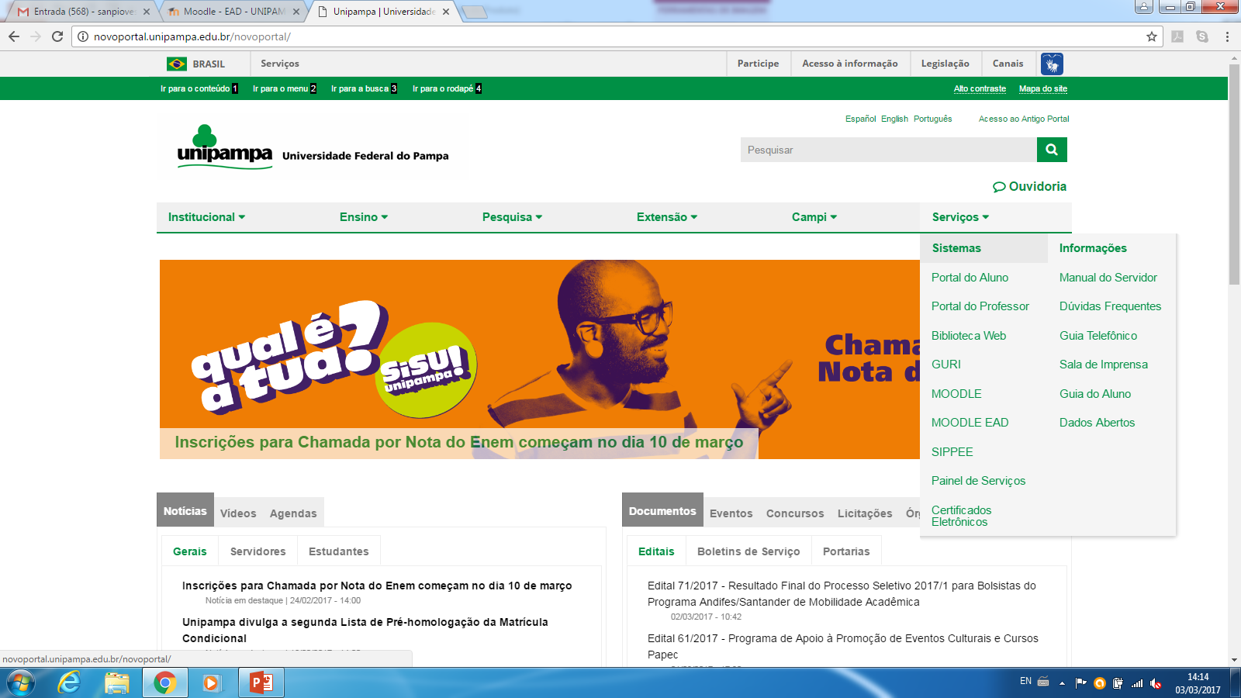
Acesso
http://novoportal.unipampa.edu.br/novoportal/

Slide 7
Primeiro Acesso
Primeiro Acesso
Usuários com vínculo na universidade
  Servidor: usuário e senha institucional
  Aluno: usuário será a matrícula e a senha enviada por e-mail durante a criação de sua matrícula na Instituição
Usuário sem vínculo com a universidade
  Solicitar no Sistema de Chamados abertura do Moodle para Usuário Externo (nome+ultimosobrenome (ex: joaosilva), data de nascimento (ddmmaaaa), disciplina e período de acesso)
Recuperar senha: alunos e servidores devem acessar o Painel de Serviços UNIPAMPA
guri.unipampa.edu.br/sup/publico/inicio/

Slide 8
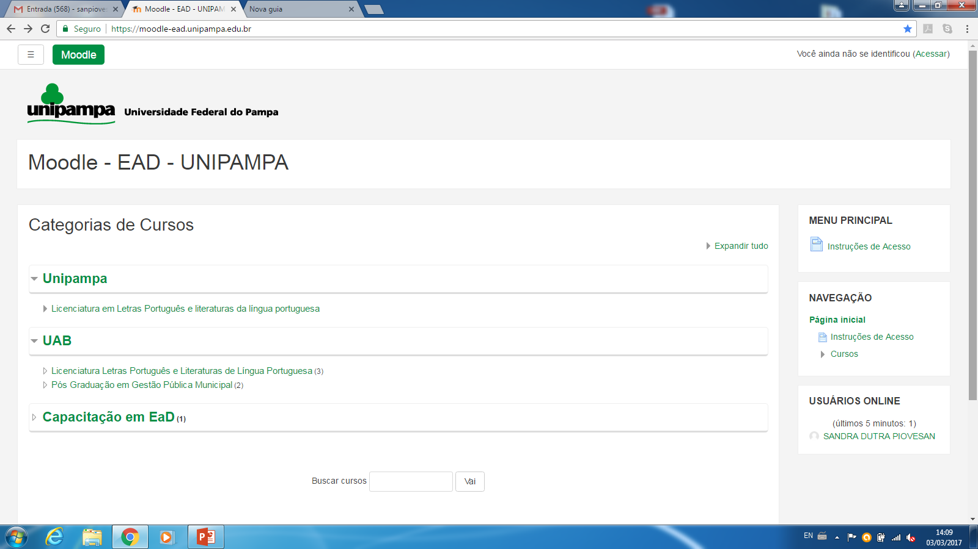

Slide 9
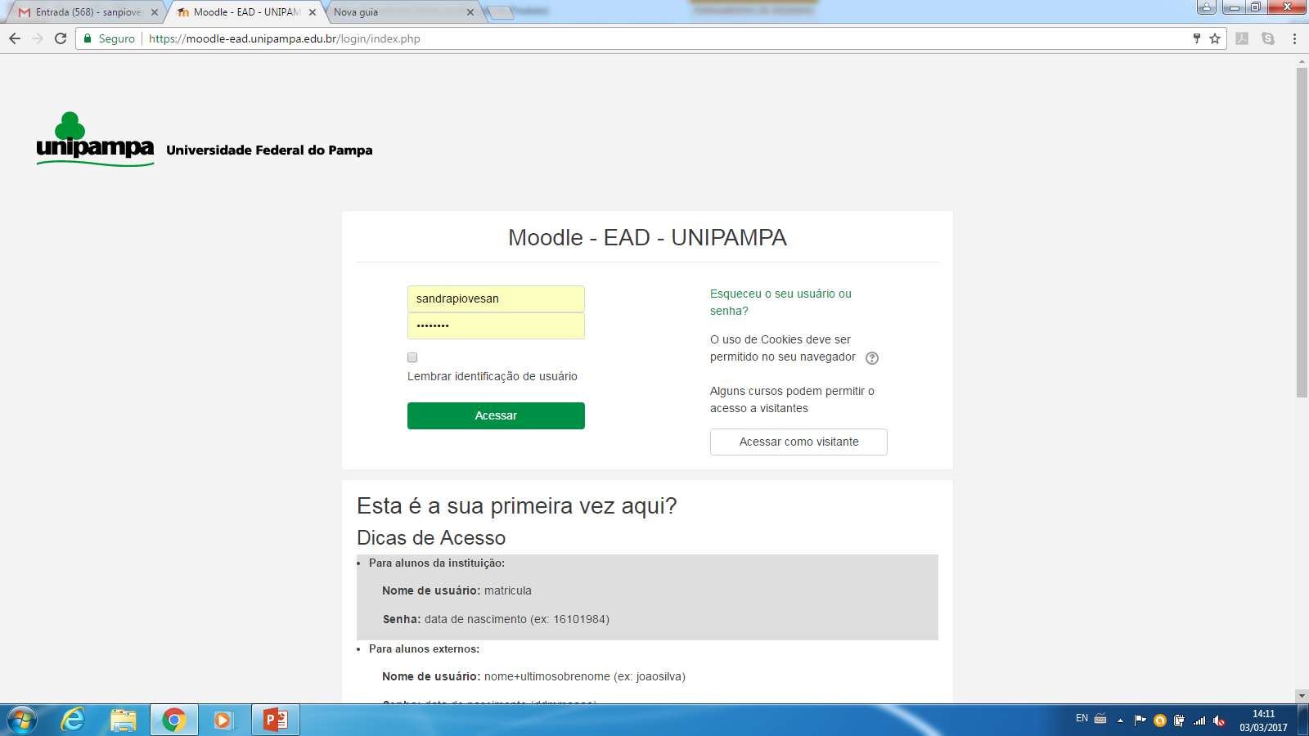

Slide 10
Página Inicial
Primeiro Acesso
Página Inicial
O professor visualiza sua página inicial do MOODLE, que é estruturada em três colunas.
A coluna da esquerda possui os blocos:
  Página inicial
  Painel
  Calendário
  Arquivos privados
  Meus cursos
Na coluna do meio, o professor tem a possibilidade de visualizar as disciplinas ou cursos e uma busca de cursos existentes.
Na coluna da esquerda: Menu Principal, Navegação e Usuários Online

Slide 11
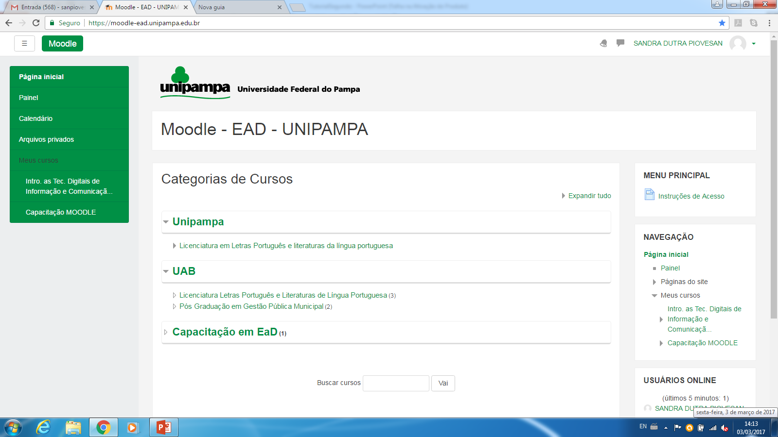

Slide 12
Preencher Perfil
Primeiro Acesso
Página Inicial
Preencher Perfil
Para completar ou alterar as suas configurações de perfil, o participante precisa acessar o Moodle e localizar o bloco Administração do curso/disciplina.
Ao clicar em Minhas configurações de perfil, o participante deverá clicar na opção Modificar perfil.

Slide 13
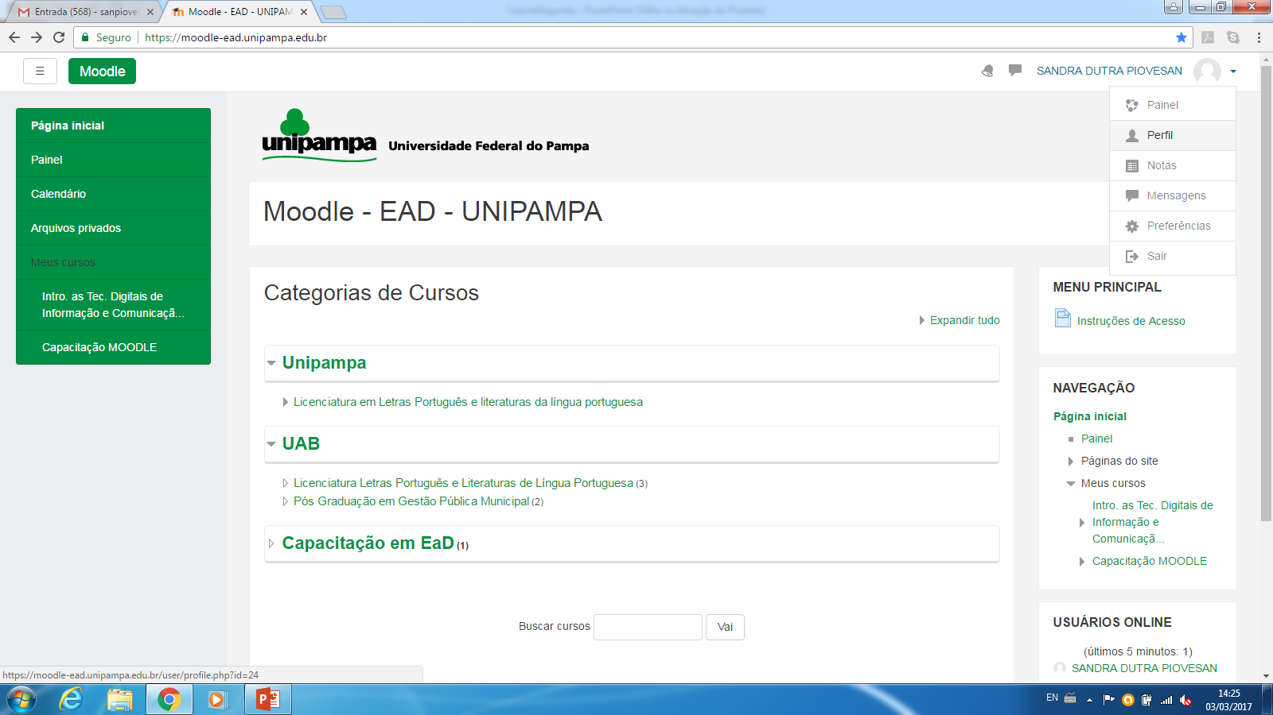

Slide 14
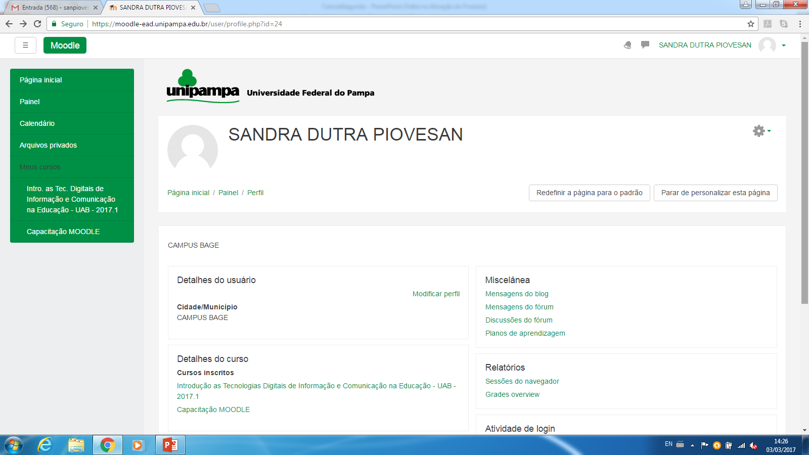

Slide 15
Enviar mensagem
Para manter a comunicação ativa entre o professor e a turma de alunos, o Moodle disponibiliza a ferramenta Mensagem.
Essa ferramenta possibilita que o professor ou tutor envie mensagens para um ou mais alunos, anunciando: a data de uma prova, a abertura de um módulo.

Slide 16
Enviar mensagem
Bloco Participante
Para o professor enviar mensagens para mais de um participante de um curso/disciplina, ele precisará escolher uma das disciplinas/cursos, na lista Meus Cursos na página inicial do Moodle.
Ao entrar na página inicial da turma, o professor precisa ir ao bloco Participantes e clicar no link “Participantes”.
Ao clicar sobre a opção Participantes, o professor será direcionado para a página com a lista dos participantes (professor, tutores e alunos). Nesta página o professor poderá optar por enviar mensagens por papel atribuído, para todos os participantes ou por grupos.

Slide 17
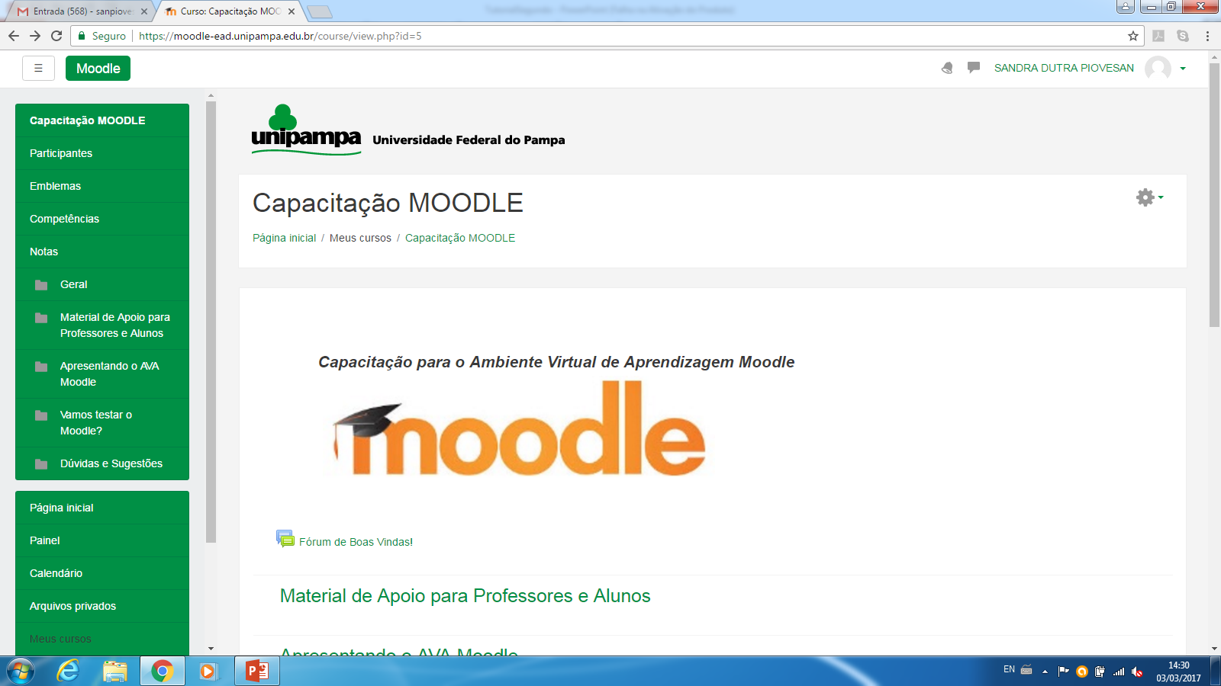

Slide 18
Enviar mensagem
Bloco Participante
Ao clicar sobre a opção “Enviar uma mensagem” o professor será direcionado para a página de texto da mensagem. Finalizada a mensagem, clique no botão , que se encontra localizado abaixo da caixa de texto, no qual o professor visualiza como a mensagem será apresentada aos destinatários.

Slide 19
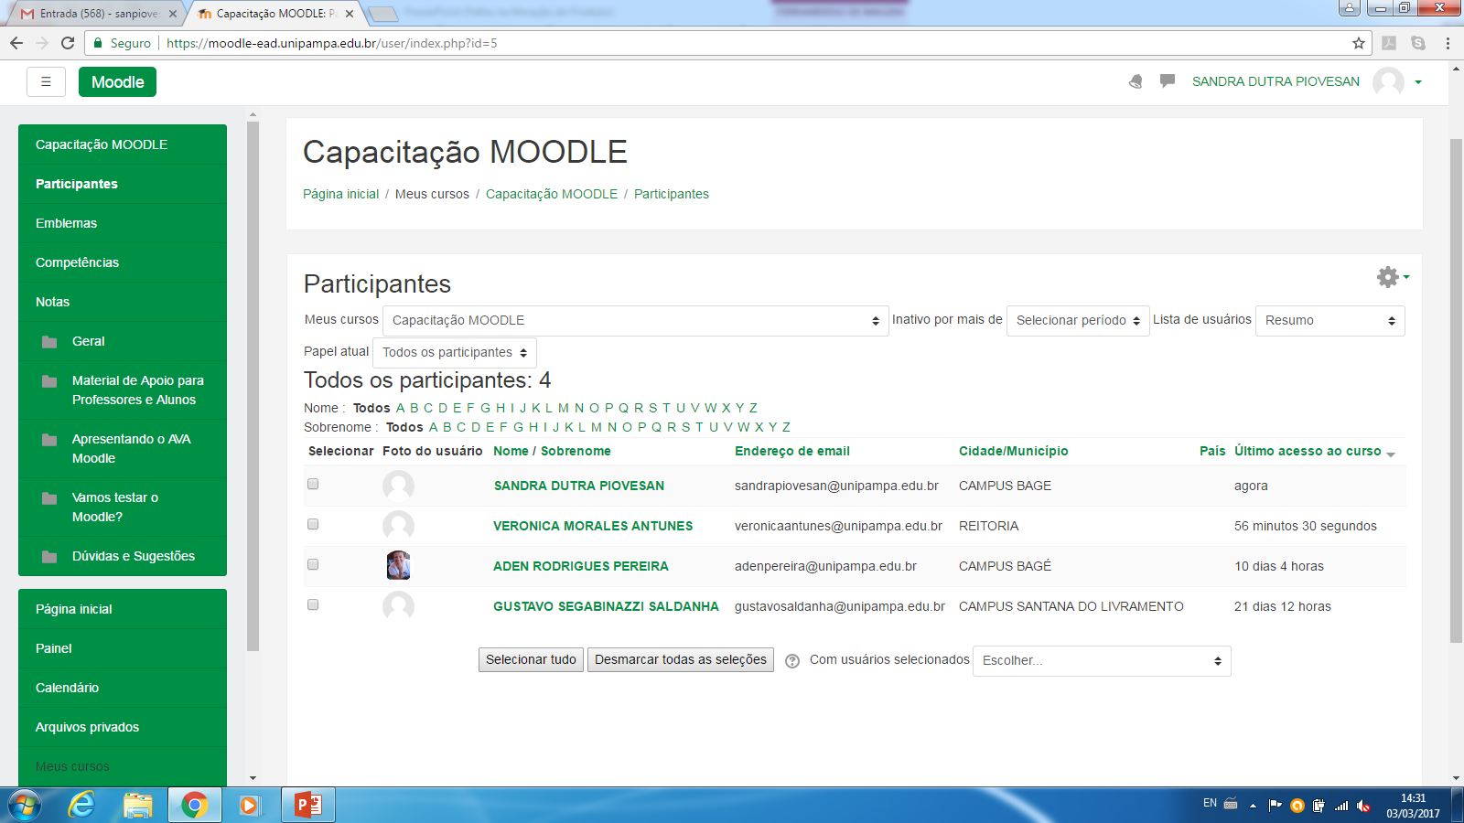

Slide 20
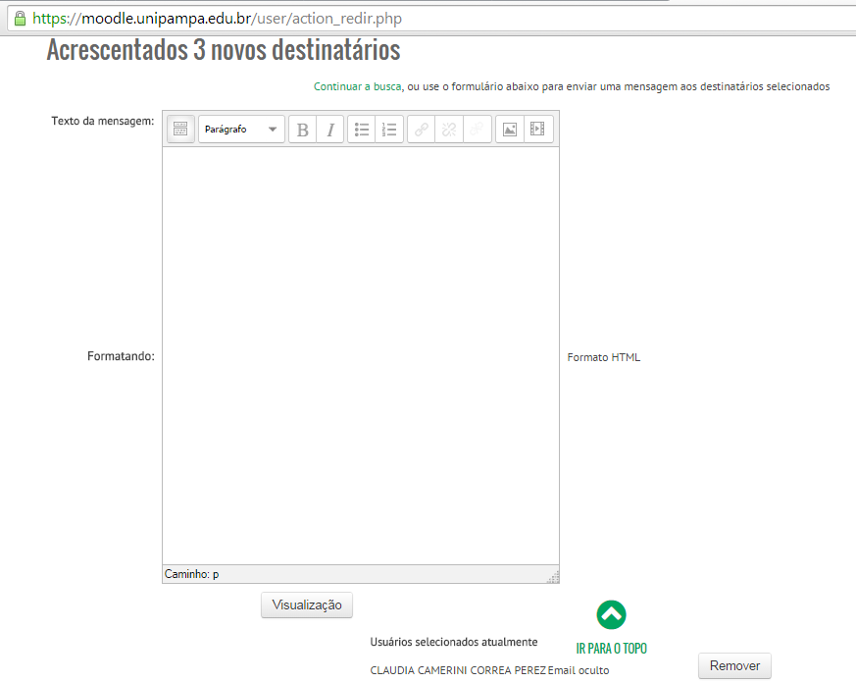

Slide 21
Enviar mensagem
Bloco Mensagem
O Bloco Mensagens permite que os participantes de sua área de trabalho, enviem e verifiquem o recebimento de uma mensagem enviada via sala de aula do Moodle de seu professor, tutor ou colega.
Caso o participante não esteja online, ou seja, conectado ao Moodle, ao mesmo tempo que o professor, mesmo assim ele receberá um aviso que possui novas mensagens, assim que se logar no Moodle.

Slide 22
Configurando o curso/disciplina

Slide 23
Configurando curso
Notas
Todas as atividades que o professor definir como avaliativas (atribuição de grau ou conceito) em um curso/disciplina ficam registradas no Relatório de Notas.
Esse recurso possibilita ao aluno a visualização do seu desempenho nas atividades de aula de forma individual.
Somente o professor e os tutores visualizam a nota da turma, em geral.

Slide 24
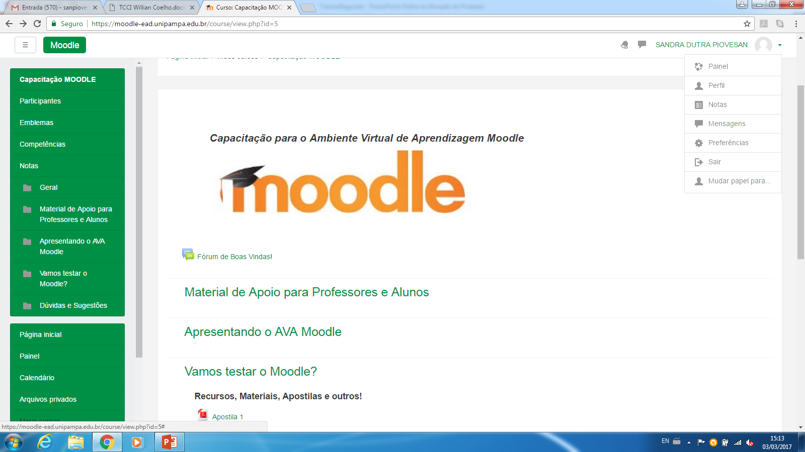

Slide 25
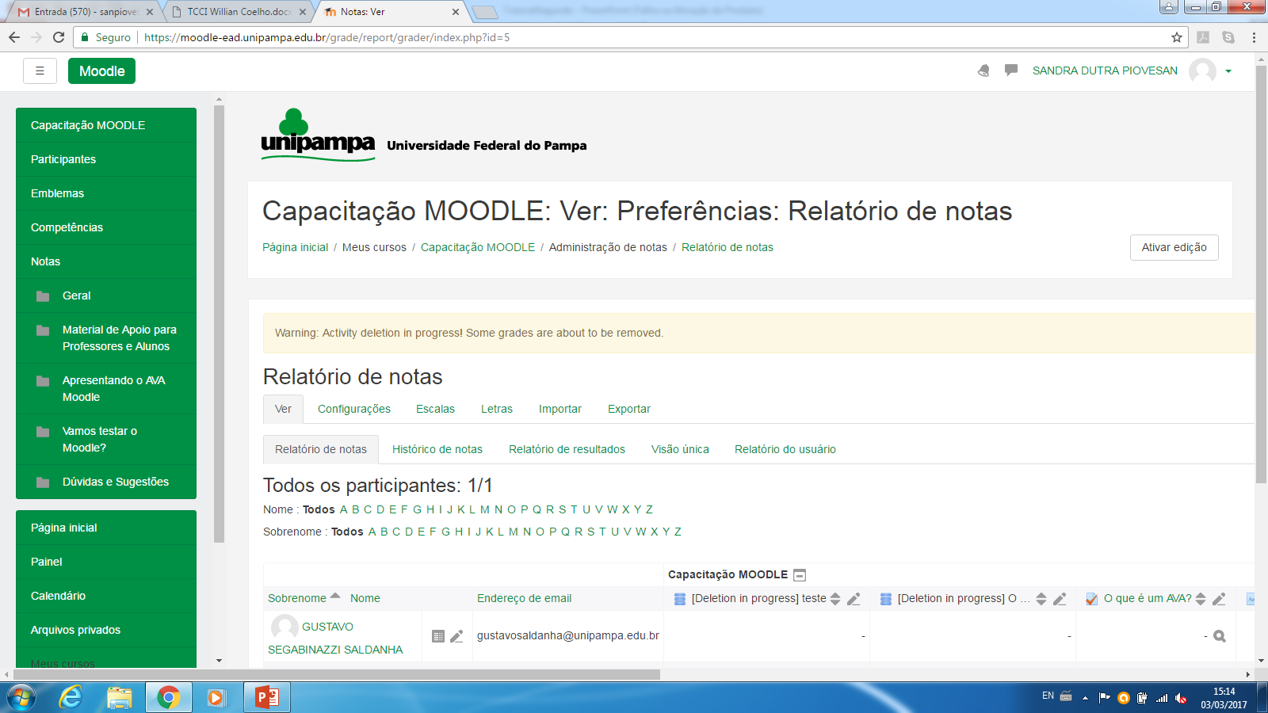
Configurando curso
Notas

Slide 26
Configurando curso
Relatórios
Obter Relatórios variados de acesso às atividades e visitas aos materiais de um curso/disciplina.
O professor precisa ir até ao bloco “participantes”, localizado no lado esquerdo da tela da área de trabalho
Basta clicar sobre o nome do participante para visualizar as opções de perfil e relatórios.

Slide 27
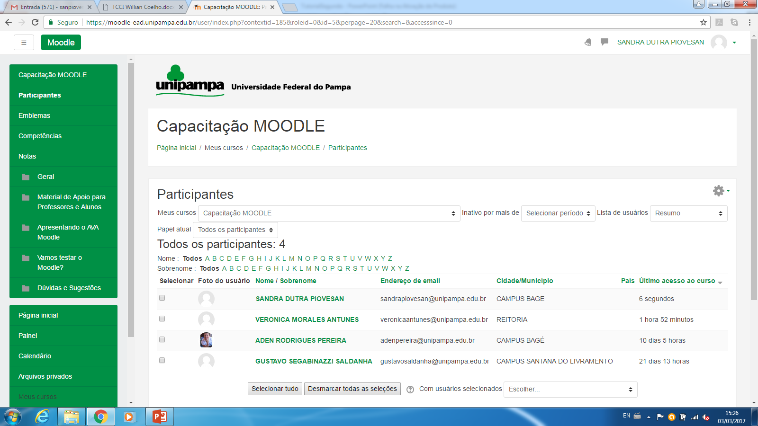

Slide 28
Configurando curso
Relatórios
No perfil do aluno, é possível ter acesso a diversas informações: à data do último acesso do aluno; às mensagens postadas pelo aluno nos fóruns do curso e aos Relatórios de atividades. Para acessar professor deverá clicar em Relatórios das atividades.

Slide 29
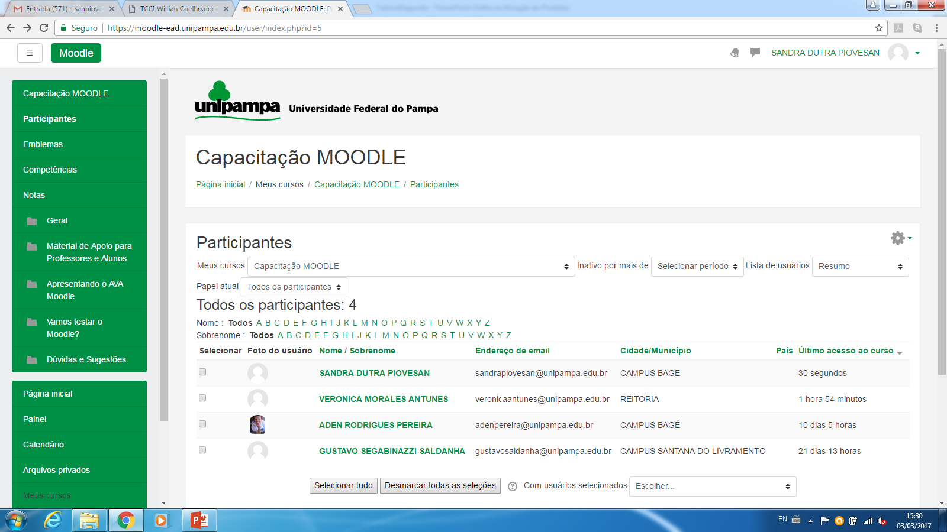

Slide 30
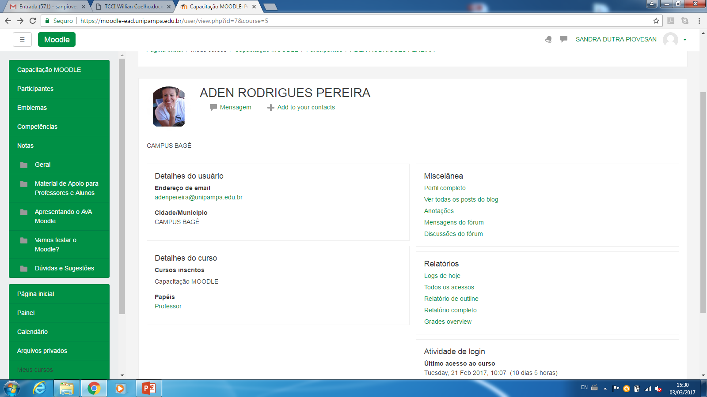

Slide 31
3. Criação de grupos
Configurando curso
Criação de Grupos
Essa ferramenta serve para o professor realizar atividades em grupos na sua disciplina/curso.
Este opção permite que uma turma de alunos seja dividida em pequenos ou grandes grupos, sendo que cada grupo poderá ter acesso a um fórum ou a uma sala de bate-papo exclusivo para os participantes do grupo.
Para criar ou editar os grupos da disciplina clique em USUÁRIOS e após na opção GRUPOS, localizado no bloco ADMINISTRAÇÃO.

Slide 32
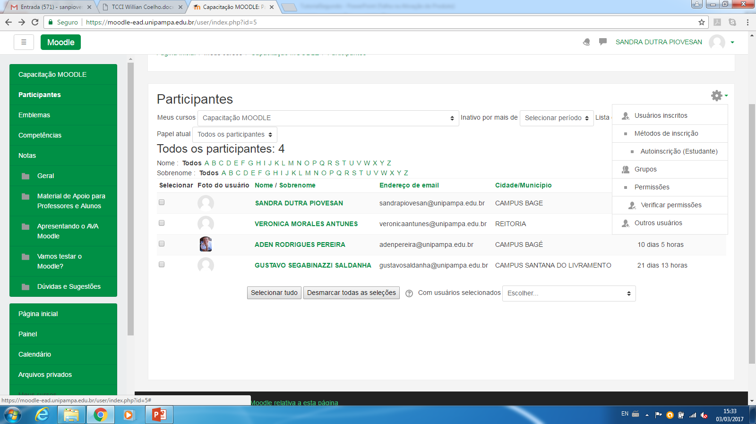
3. Criação de grupos
Configurando curso
Criação de Grupos

Slide 33
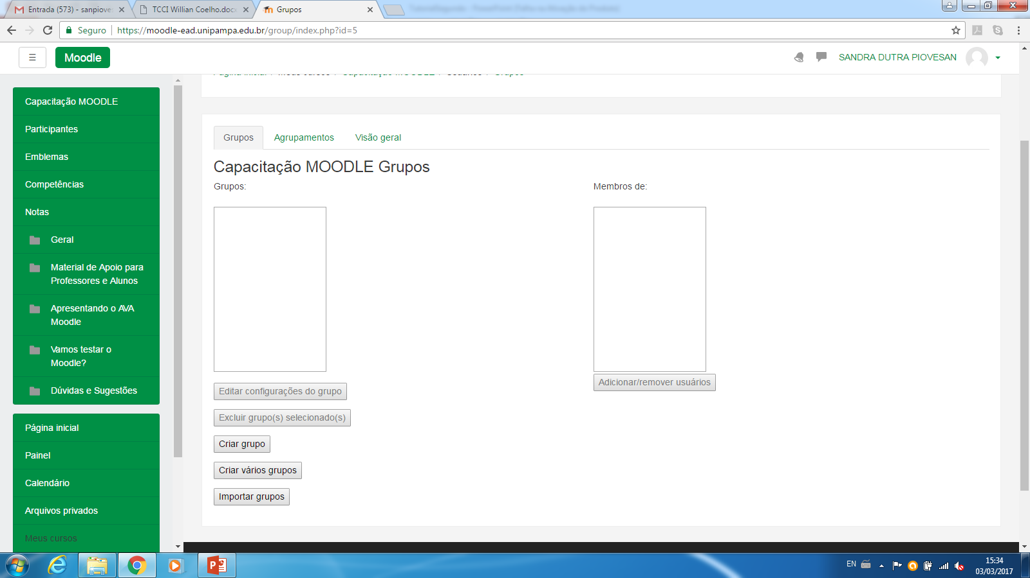
3. Criação de grupos
Configurando curso
Criação de Grupos
Selecionando esta opção a seguinte tela aparecerá:
Para iniciar a criação de grupos de trabalho, clique no botão CRIAR GRUPO.

Slide 34
Configurando curso
Importar
Este recurso permite que o professor realize a importação de atividades e recursos de qualquer outro curso/disciplina que tenha perfil para edição. Essa funcionalidade auxilia na construção da página, evitando que o professor reconfigure essas atividades e recursos a cada novo curso/disciplina.
Para realizar a importação o professor deve estar no curso/disciplina que receberá as atividades e recursos importados.

Slide 35
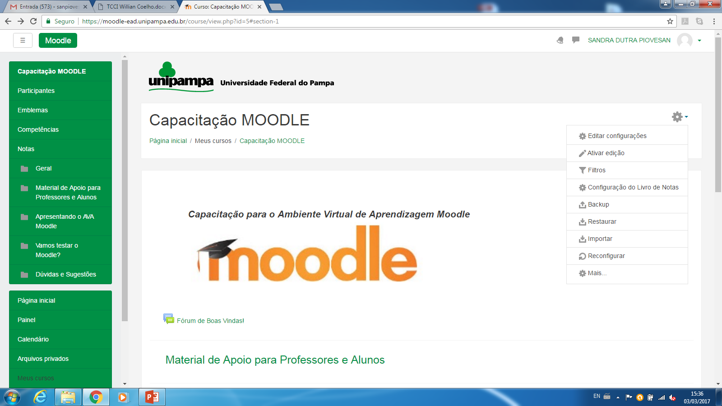
Configurando curso
Importar
Após escolher qual o curso/disciplina que terá seu material importado clique em CONTINUAR. A página seguinte mostra os passos que devem ser efetuados para a conclusão da importação.

Slide 36
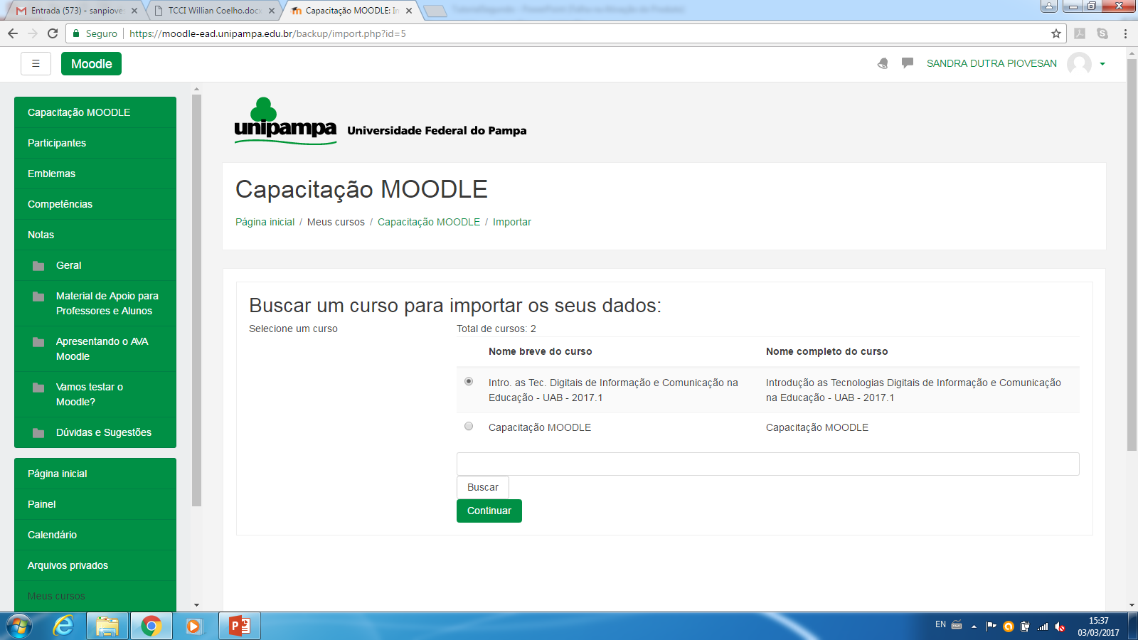

Slide 37
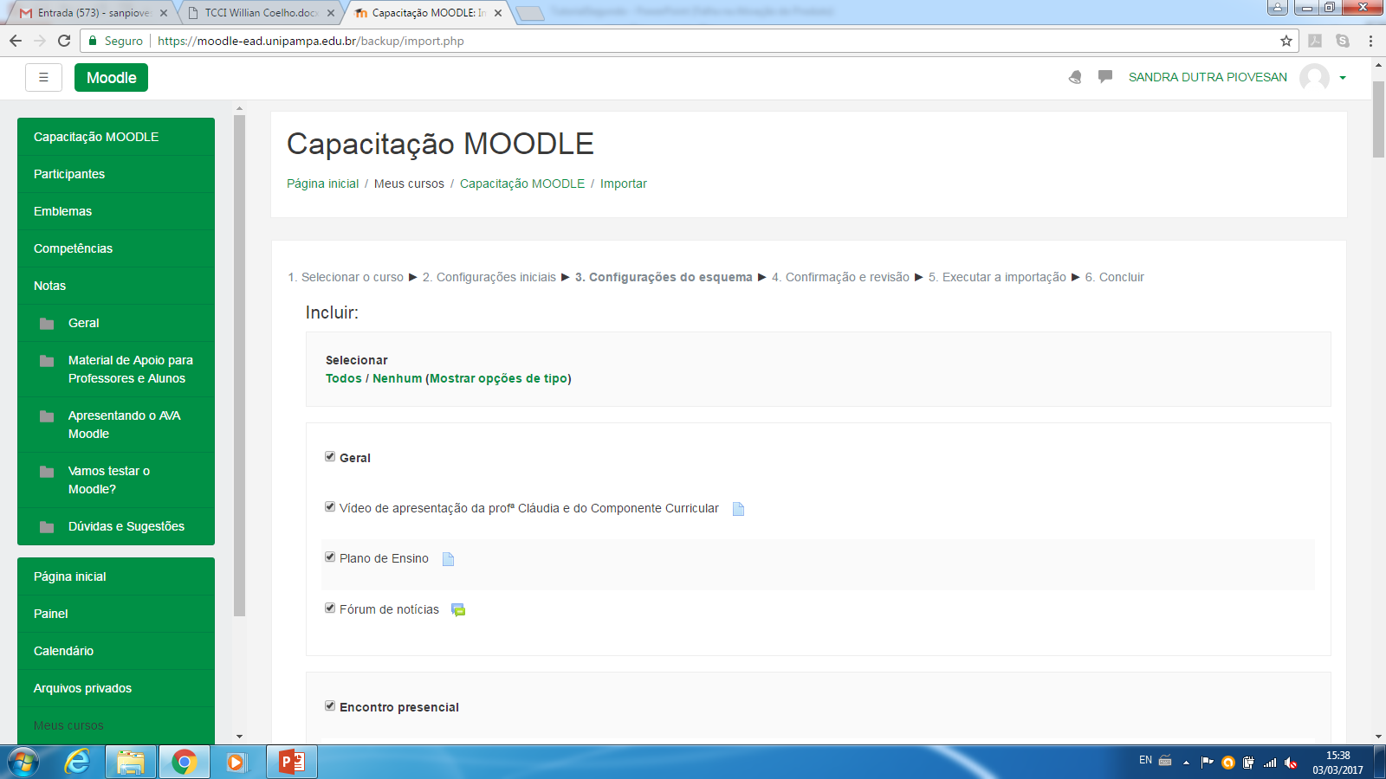

Slide 38
Configurando curso
Inserir Usuário
Para inserir novos usuários para uma turma no Moodle, o professor deverá entrar na disciplina e clicar na opção Usuários inscritos, localizado no bloco Administração
Para realizar a busca do nome ou e-mail do usuário que deseja inserir, o professor deverá clicar no botão INSCREVER USUÁRIO, localizado no canto superior direito da tela
Na janela de busca, digite o nome ou e-mail do usuário no campo indicado
Para inclui-lo na turma, basta designar a sua função (professor, tutor, aluno, etc) e clicar no botão INSCRIÇÃO

Slide 39


Slide 40
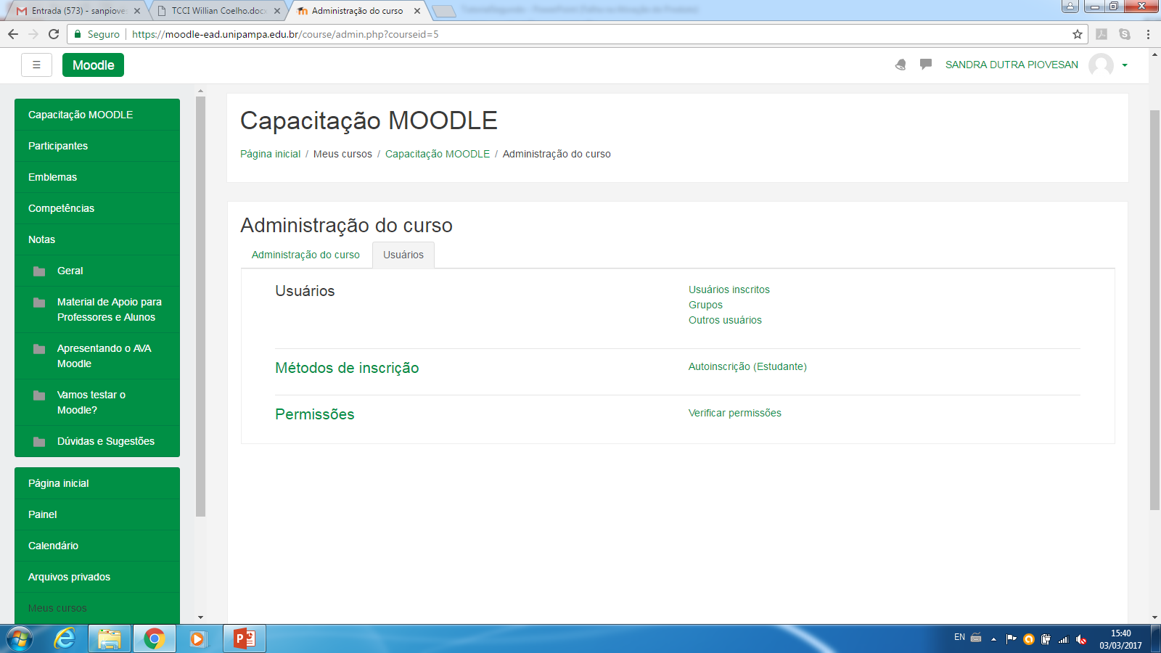
Configurando curso
Inserir Usuário

Slide 41
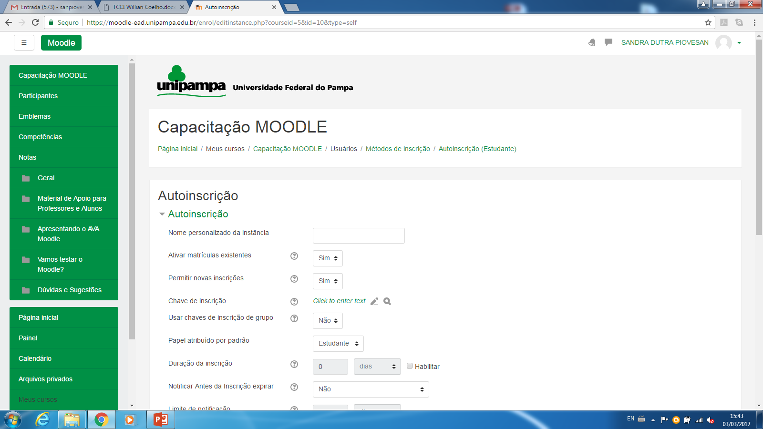
Configurando curso
Inserir Usuário

Slide 42
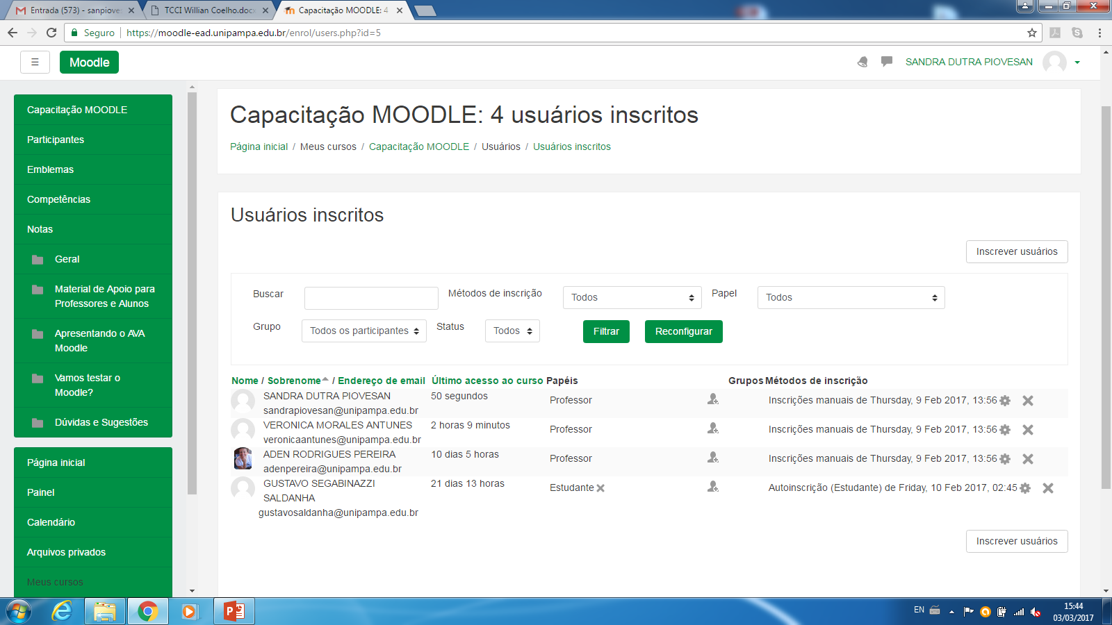
Configurando curso
Inserir Usuário

Slide 43
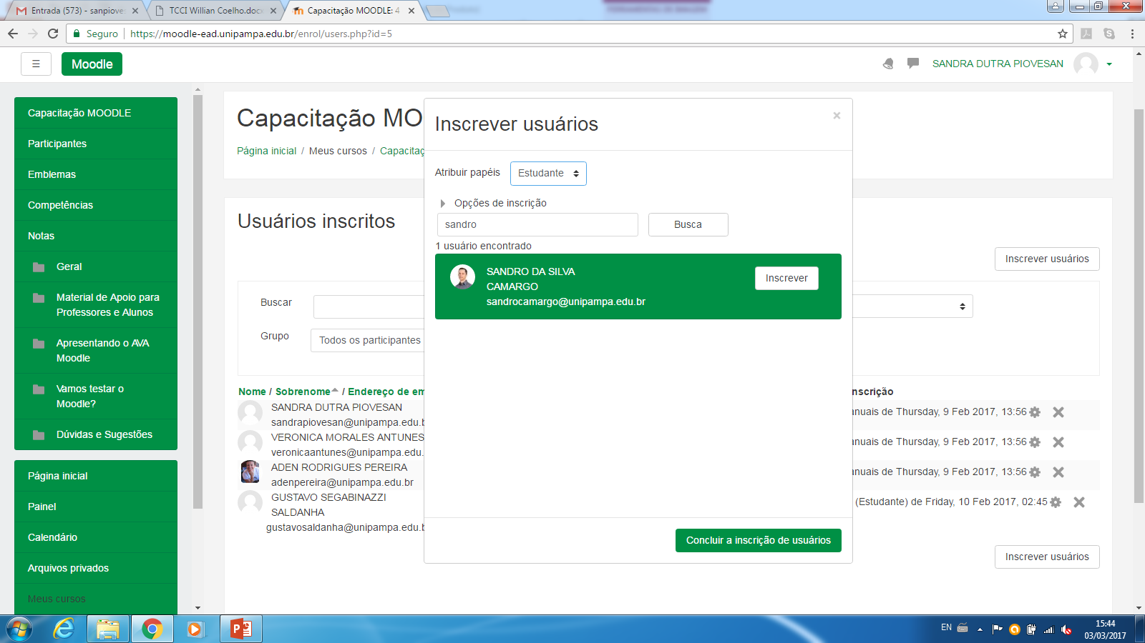

Slide 44
Configurando curso
Mudar Papel
Esta funcionalidade permite que o professor mude o seu papel para “Aluno fictício” possibilitando a visualização da página do curso da mesma maneira que o aluno.
Clique em “Mudar Papel para…” que está localizado no Bloco Administração.
Depois de visualizar a página do curso como “aluno fictício”, o professor pode retornar ao seu papel de origem dentro da disciplina/curso.
Para isto, deve clicar em “Retornar ao meu papel normal…” que está localizado no Bloco Administração.

Slide 45
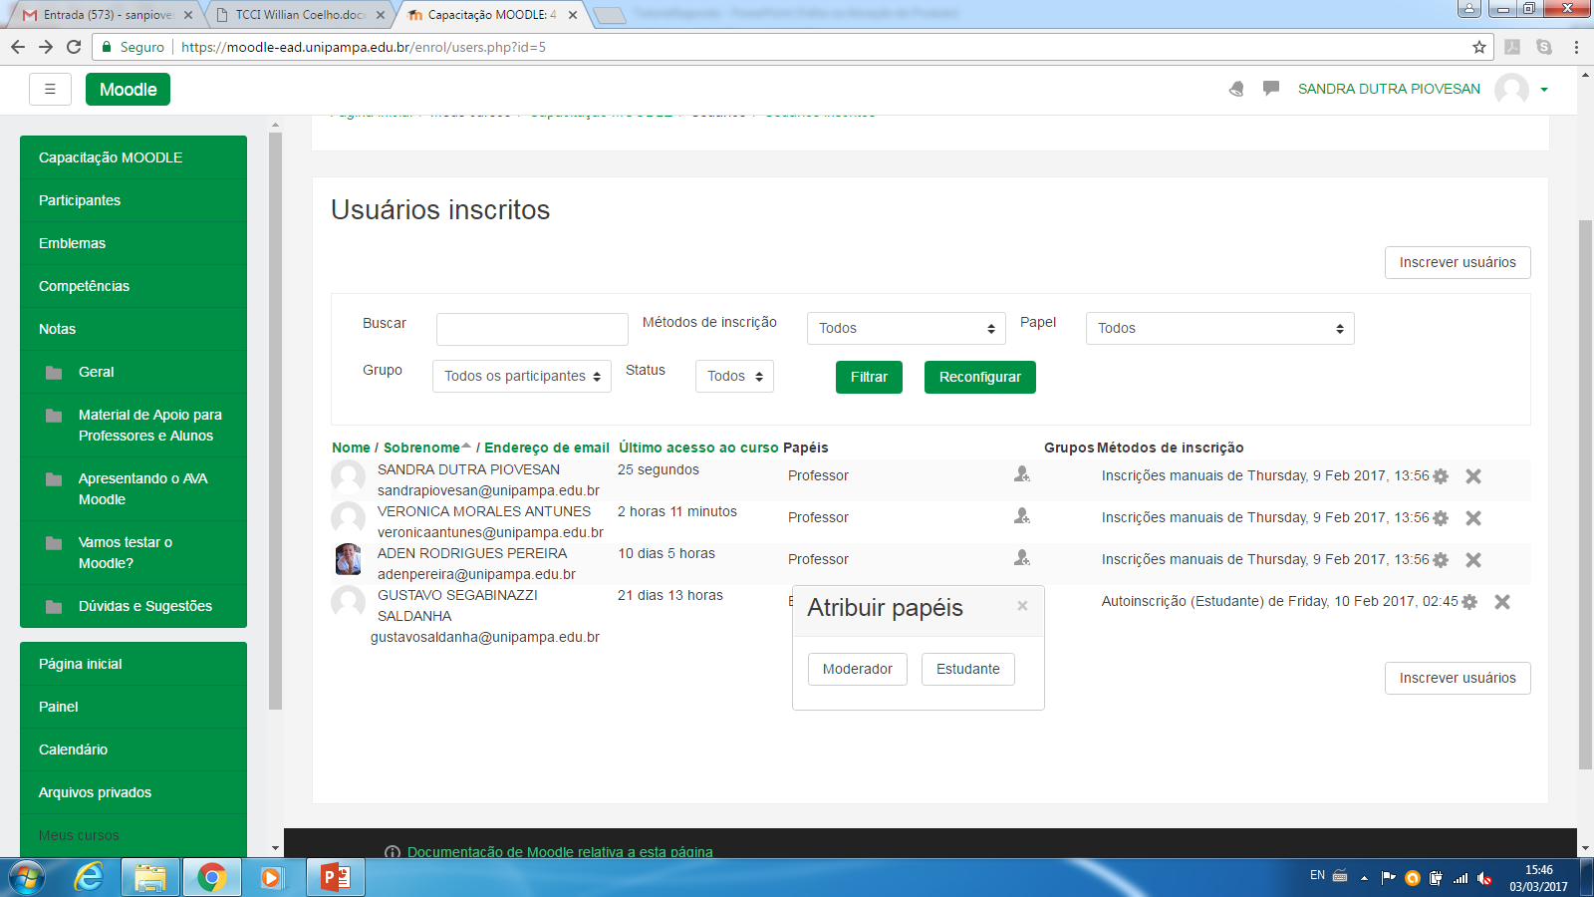
Configurando curso
Mudar Papel

Slide 46
Acrescentando Recursos

Slide 47
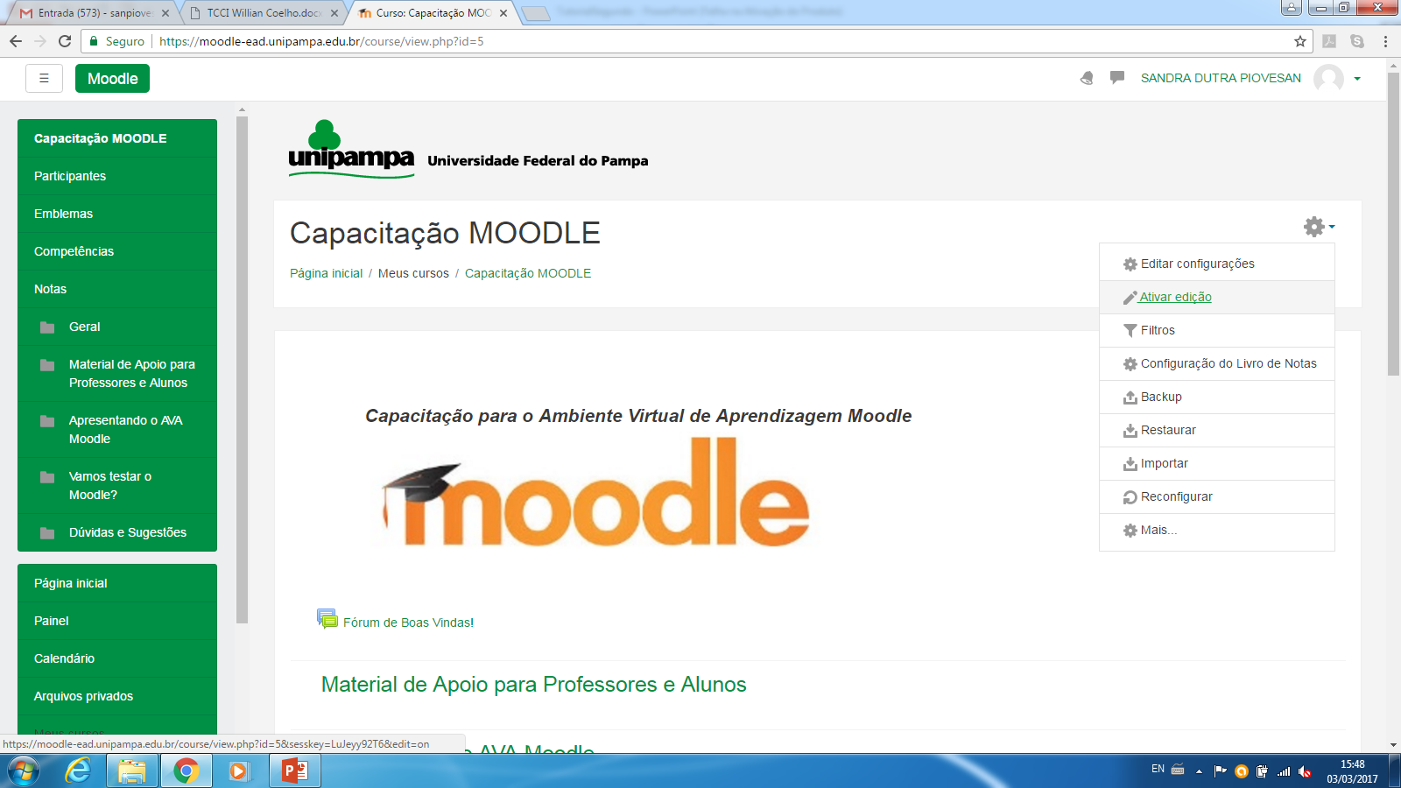

Slide 48
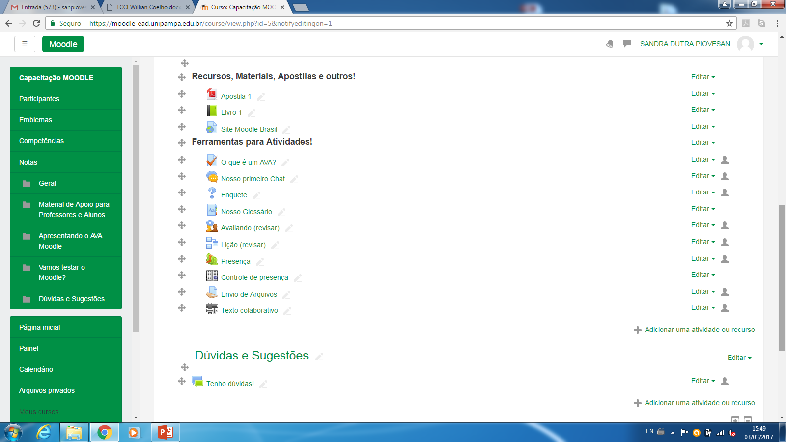

Slide 49
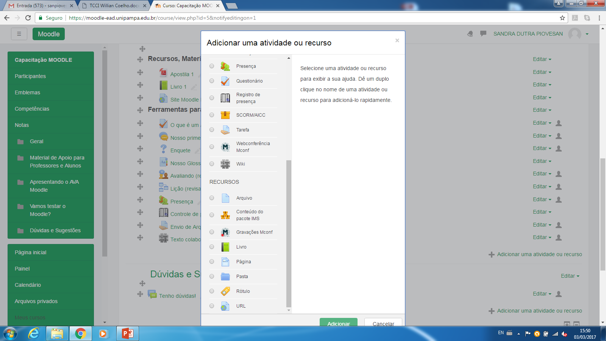

Slide 50
Acrescentando Recursos
Arquivo
Permite que o professor disponibilize arquivos de diferentes formatos para auxiliar no desenvolvimento do curso.
Estes arquivos são armazenados dentro do ambiente e podem ser abertos em uma nova janela ou disponíveis para download.
Para criar este recurso o professor precisa clicar sobre o botão ATIVAR EDIÇÃO localizado no canto superior direito da tela da área de trabalho.
Após, escolher um tópico do seu curso/disciplina, no qual deseja acrescentar o recurso, clique no link “Adicionar recurso...”

Slide 51
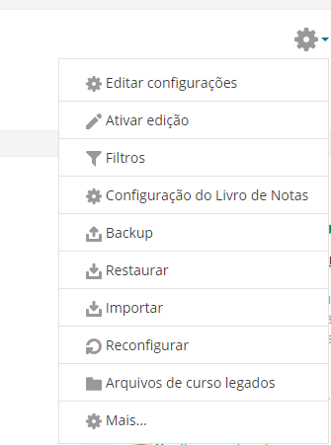

Ativar Edição e Acrescentar recursos

Slide 52
Acrescentando Recursos
Livro
O recurso Livro é um dos novos recursos dessa versão do Moodle e ele tem por objetivo disponibilizar materiais, podendo ser apresentado em várias páginas, podendo ter capítulos e subcapítulos.
Livros podem conter tanto arquivos de mídia como textos e são úteis para exibir grande quantidade de informação que pode ficar organizada em seções.
Esse recurso pode ser usado como um portfólio de trabalho dos alunos ou de grupo de alunos.
Salienta-se que o Livro é editado somente pelo professor.

Slide 53
Ativar Edição e Acrescentar recursos

Slide 54
Acrescentando Recursos
Pasta
O recurso PASTA permite que o professor disponibilize diferentes arquivos em uma única pasta facilitando a visualização do aluno.
Para criar este recurso o professor precisa clicar sobre o botão ATIVAR EDIÇÃO localizado no canto superior direito da tela da área de trabalho.
Após, escolher um tópico do seu curso/disciplina, no qual deseja acrescentar o recurso, clique no link “Adicionar recurso...”

Slide 55
Ativar Edição e Acrescentar recursos

Slide 56
Acrescentando Recursos
Rótulo
O recurso Rótulo tem por objetivo organizar a página, permitindo a criação de títulos, textos informativos sobre o conteúdo do curso, links para arquivos, imagens e vídeos.
Para criar este recurso o professor precisa clicar sobre o botão ATIVAR EDIÇÃO localizado no canto superior direito da tela da área de trabalho.
Após, escolher um tópico do seu curso/disciplina, no qual deseja acrescentar o recurso, clique no link “Adicionar recurso...”

Slide 57
Ativar Edição e Acrescentar recursos

Slide 58
Acrescentando Recursos
URL
URL
O módulo URL permite que o professor forneça um link da web como um recurso do próprio curso.
Tudo o que está online e disponível gratuitamente, tais como documentos ou imagens, podem ser ligados a URL e não necessitam ser a home page de um site.
Essa opção substitui parcialmente o recurso “link de um arquivo ou página da web” da versão antiga, pois permite que o professor insira link de sites da Internet nos tópicos de aula, sem que o aluno tenha que entrar em outra página para visualizá-los.

Slide 59
Ativar Edição e Acrescentar recursos

Slide 60
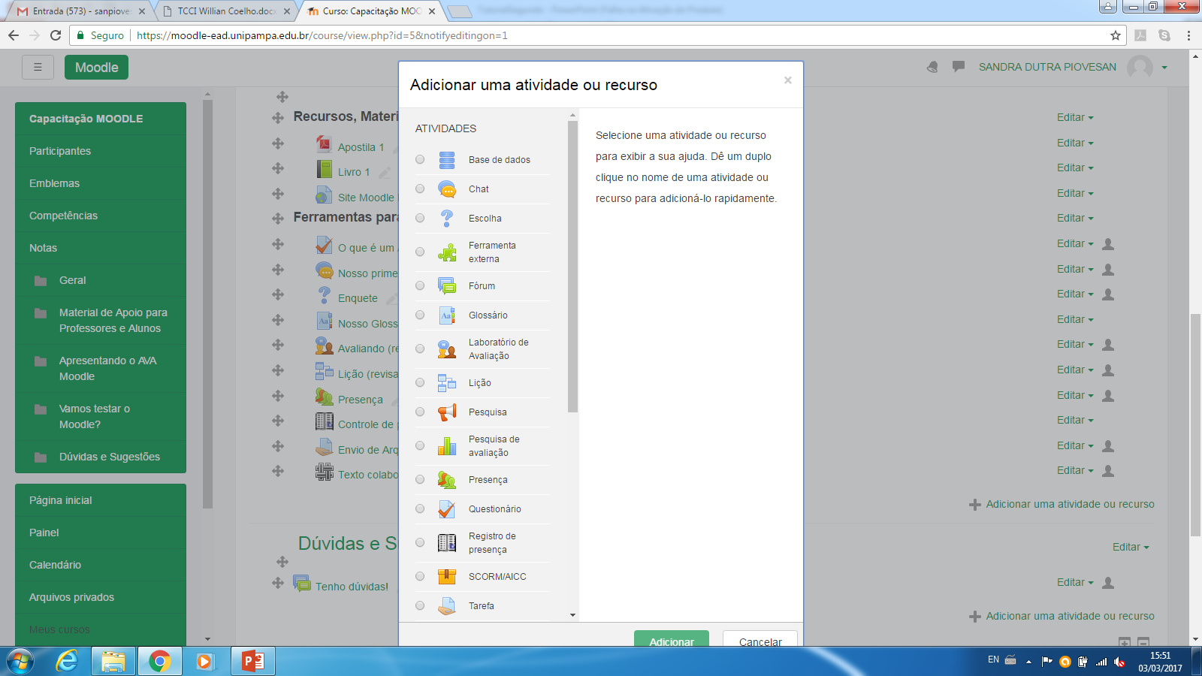
Acrescentando Atividades

Slide 61
Acrescentando Atividades
Chat
  Atividade de interação textual online entre professores, tutores, monitores e alunos, na qual todos se comunicam em tempo real, com data e horário previamente agendado pelo professor. Para criar esta atividade, o professor precisa clicar sobre o botão localizado no canto superior direito da tela da área de trabalho da disciplina. Escolha um tópico do seu curso/disciplina, na área de trabalho, no qual deseja acrescentar a atividade

Slide 62
Acrescentando Atividades
Diário
  Esta é uma atividade de reflexão orientada por um professor ou tutor. Estas reflexões são individuais e não podem ser vistas pelos outros participantes. O professor pode inserir feedbacks e avaliações a cada anotação no Diário.
Escolha
  Possibilita a criação de uma enquete. O professor formula uma única pergunta com diversas opções de resposta aos alunos. É muito utilizada para realizar pesquisas rápidas de opinião como: definir grupos de trabalho, data de entrega de atividades ou provas, entre outras.

Slide 63
Acrescentando Atividades
Ferramenta Externa
  Baseada na URL acessada
Fórum
  Atividade de discussão assíncrona que permite a interação entre os participantes (professor, tutor, monitor e alunos) da disciplina sobre um determinado assunto. Existem cinco tipos de discussão na atividade fórum. Cada tipo irá configurar formas diferentes de envio e visualização das mensagens. Junto a essas mensagens os alunos podem anexar arquivos de diferentes formatos. Os alunos e os professores têm a opção de receber cópias das novas mensagens via e-mail de todos os inscritos no curso/disciplina.

Slide 64
Acrescentando Atividades
Glossário
  Atividade que permite aos alunos criarem ou atualizarem um dicionário com definições de termos podendo exibir as listas de diversos modos. Os professores podem exportar itens de um glossário secundário ao glossário principal do mesmo curso. Além disso, é possível criar automaticamente links em textos do curso que direcionarão aos itens no glossário.

Slide 65
Acrescentando Atividades
Lição
  Publica o conteúdo em um modo interessante e flexível. Ela consiste em um determinado número de páginas onde cada página, normalmente, termina com uma questão e uma série de possíveis respostas. Dependendo da resposta escolhida pelo aluno, ele passará para a próxima página ou será levado para uma página anterior. A navegação através da lição pode ser direta ou complexa, dependendo em grande parte da estrutura do material que está sendo apresentado.

Slide 66
Acrescentando Atividades
Pesquisa de Avaliação
  Esse recurso permite criar questionários de perguntas do tipo múltipla escolha. É muito utilizado para obter a opinião dos alunos em relação a algum assunto, pois permite dar anonimato ao respondente. A partir das respostas é gerado um gráfico juntamente com porcentagens das respostas.
Questionário
  Permite a criação de perguntas, que podem ser de múltipla escolha, verdadeiro/falso, resposta breve, associação, entre outros. Essas perguntas são arquivadas por categorias em banco de questões do moodle e podem ser reutilizadas pelo professor em outras disciplinas. A criação de um questionário no Moodle é constituída de duas partes: a configuração da estrutura do Questionário e o banco de questões (quais as perguntas farão parte do questionário).

Slide 67
Acrescentando Atividades
Tarefa
  Permite aos professores especificar um trabalho a ser feito de maneira on-line ou presencial que poderá ser avaliado. O professor pode optar por texto on-line ou envio de arquivo.
Wiki
  Permite que os participantes adicionem e editem uma coleção de páginas web. Uma Wiki pode ser colaborativa, com todos podendo editá-la, ou individual, onde cada um terá a sua wiki e somente essa pessoa pode editá-la. Um histórico de versões de cada página Wiki é mantido, listando as edições feitas por cada participante.

Slide 68
Recursos mais recentes do Moodle

Slide 69
Acesso condicional
A função de acesso condicional é utilizada para controlar o acesso a uma atividade baseada na conclusão de outra.
É necessário concluir uma atividade para liberar o acesso à outra.
Isso possibilita uma continuidade linear das atividades da sua disciplina/curso no Moodle.
Ao selecionar qualquer atividade do Moodle, abrirá o formulário de edição e nele o professor encontrará a opção “Acesso Restrito”.

Slide 70
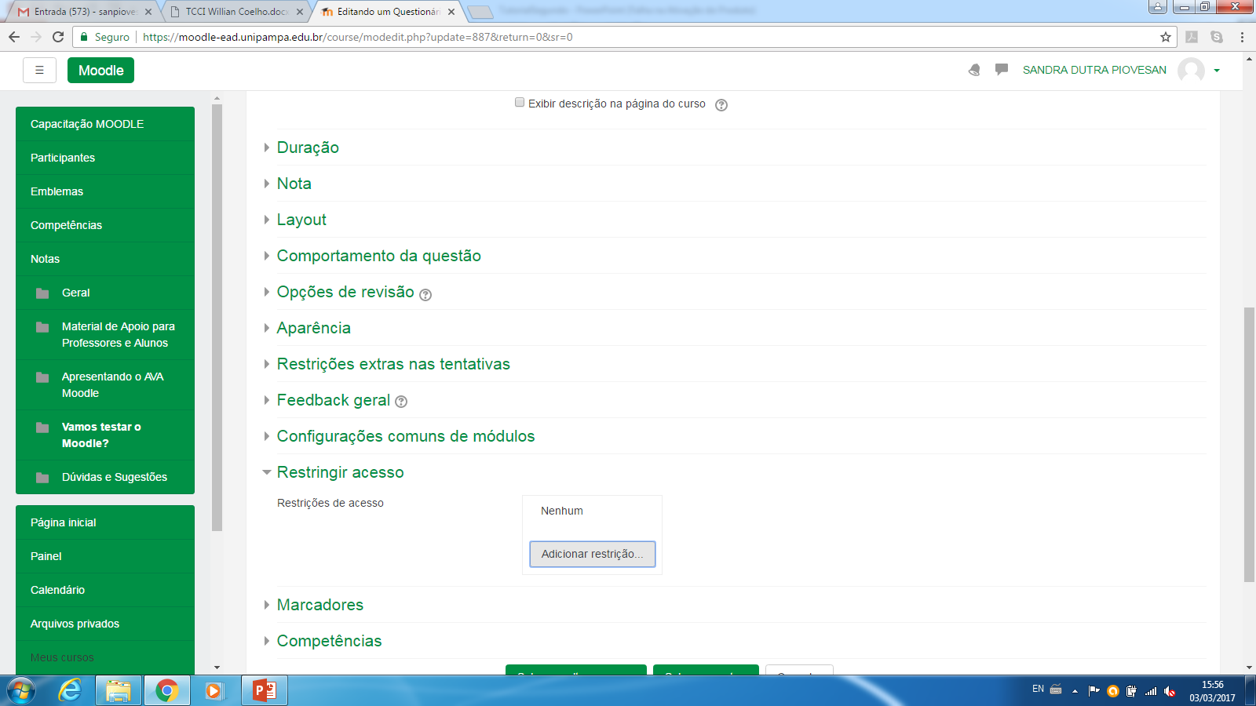

Slide 71
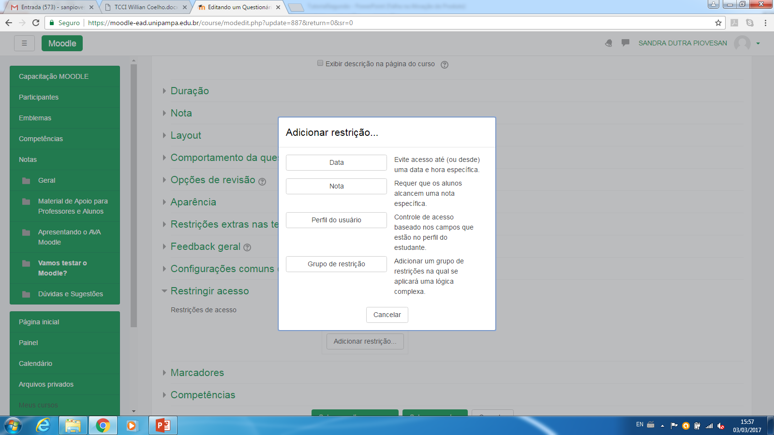

Slide 72
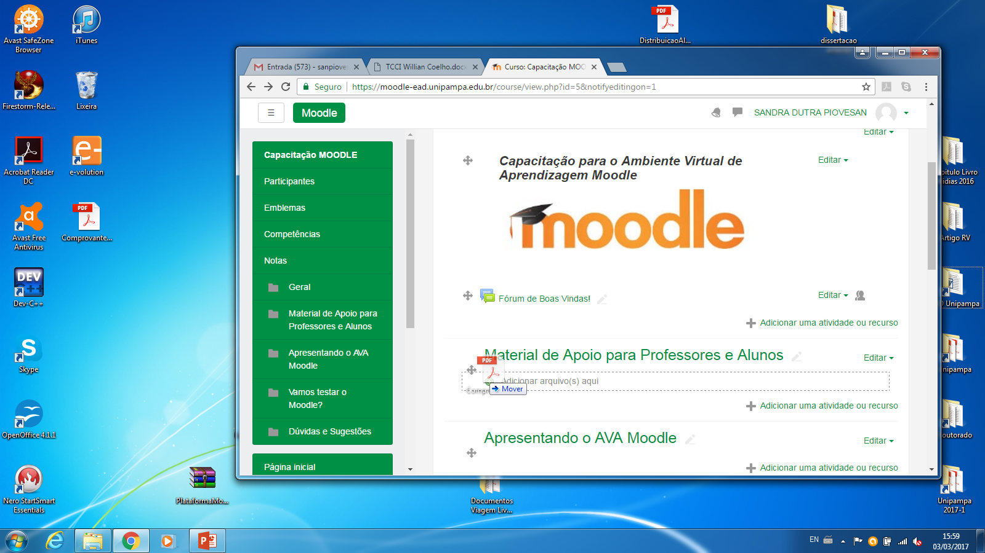
Arrastar imagens e URL
Nesta versão do Moodle, o professor tem a possibilidade de arrastar arquivo de diversos formatos e URLs para dentro de um determinado bloco de aula.

Slide 73
Emblemas
São utilizados para premiar o aluno ao completar uma atividade ou um curso, por exemplo.

Slide 74
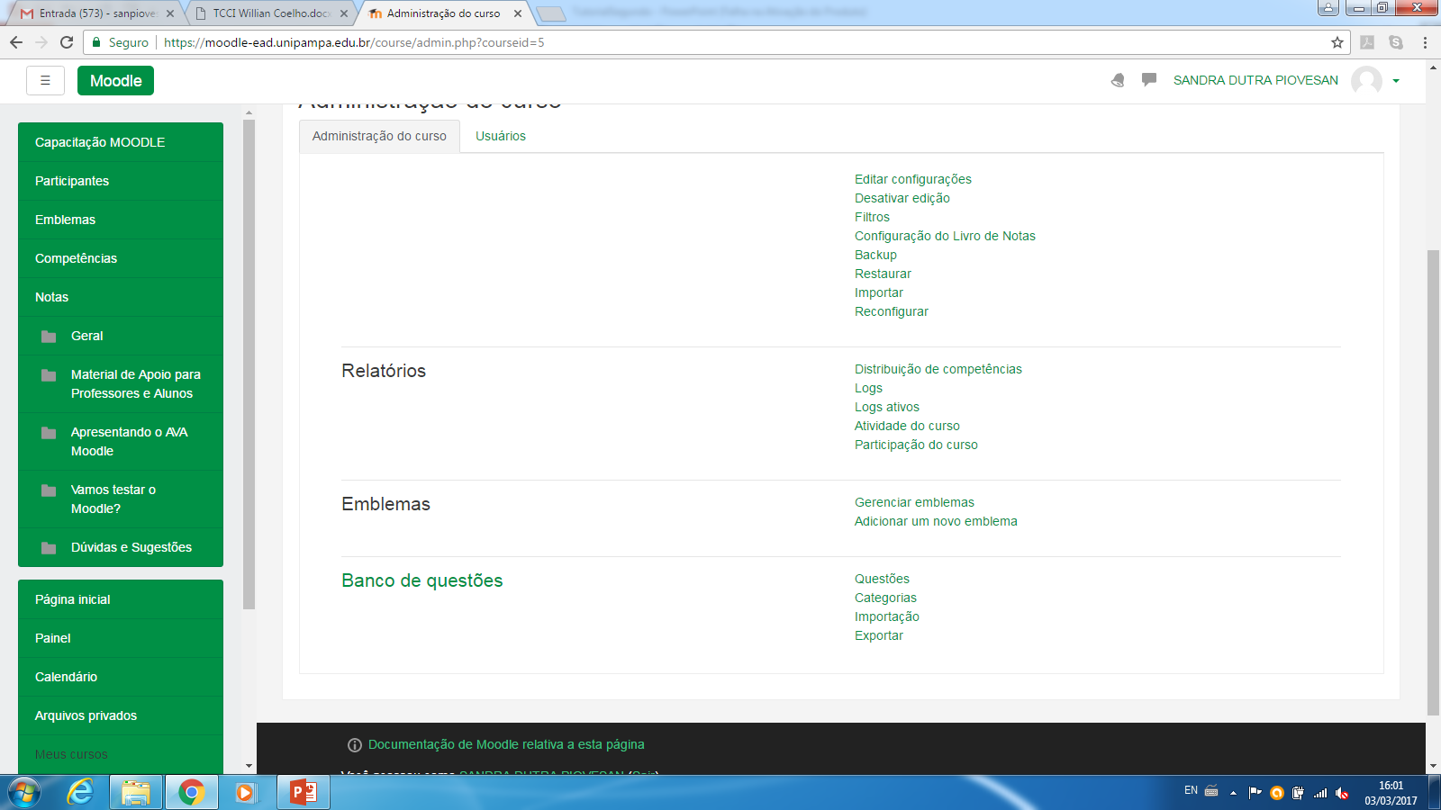

Slide 75
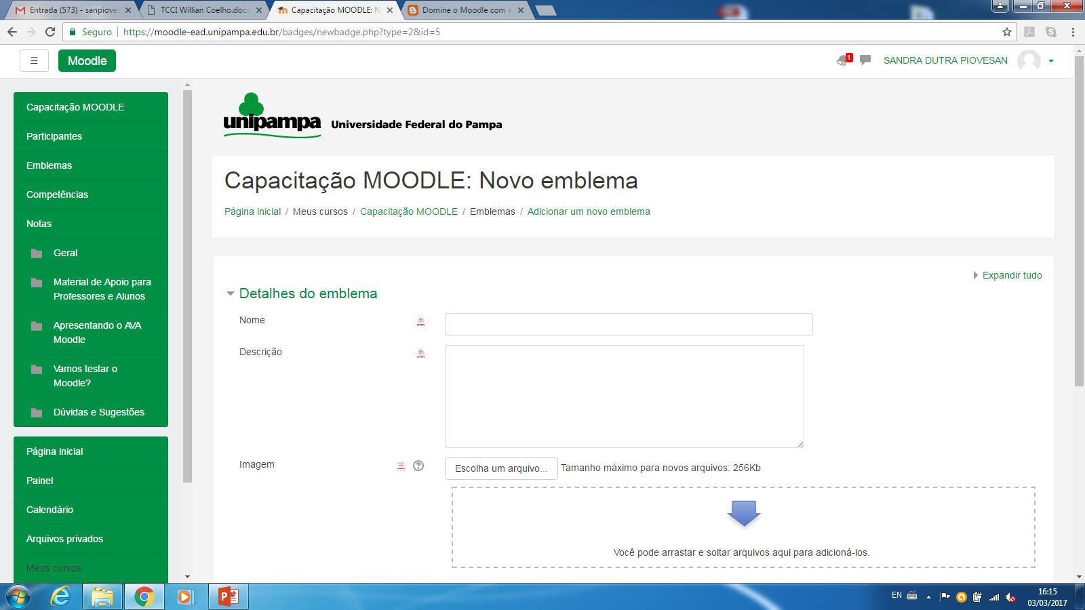

Slide 76
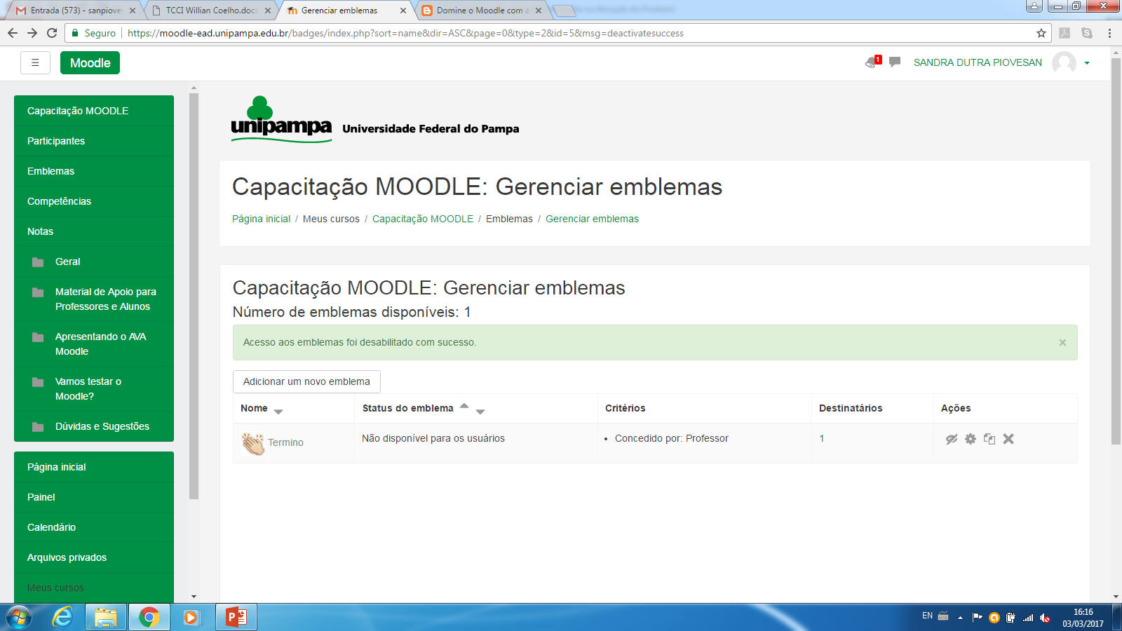

Slide 77
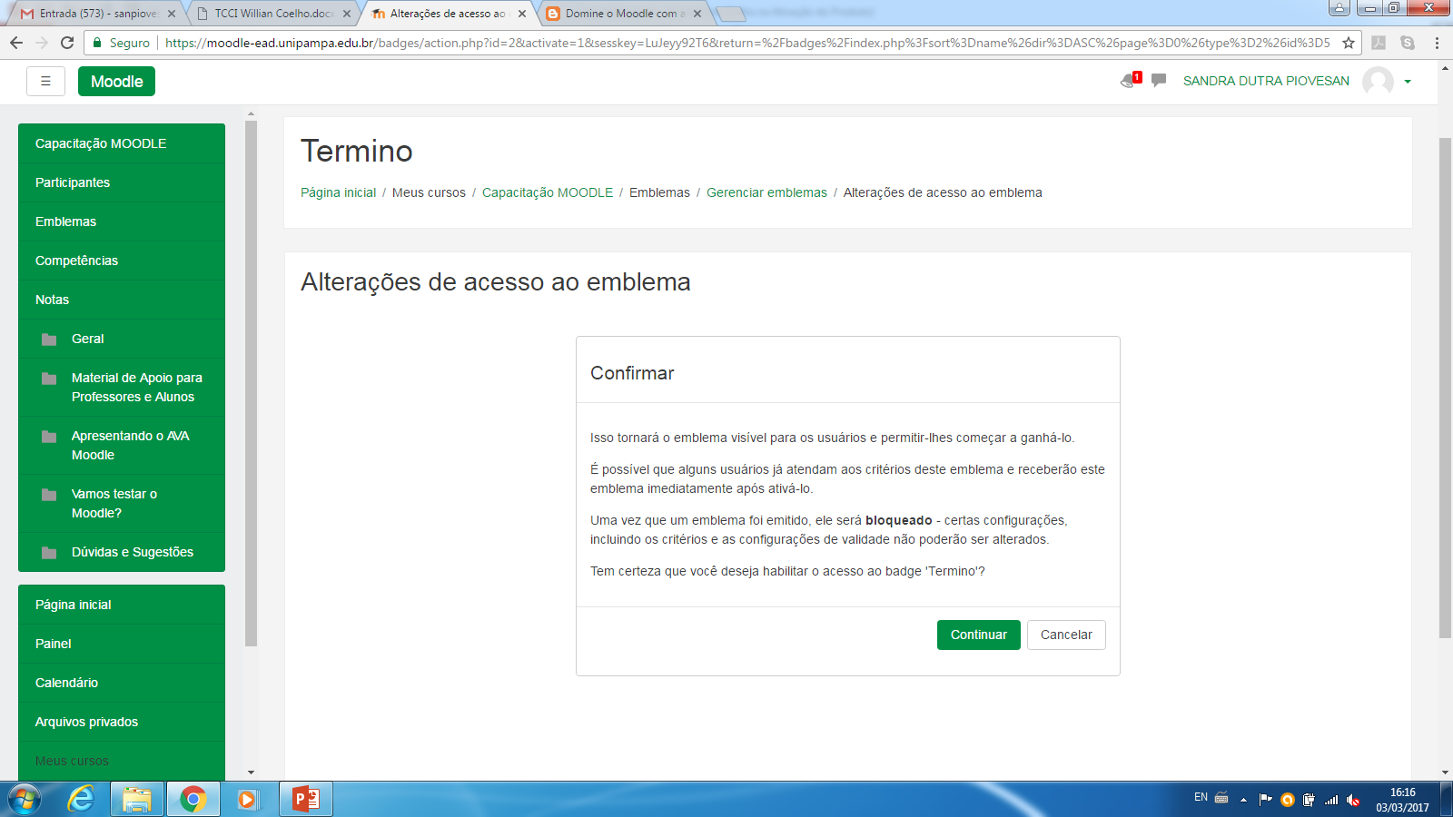

Slide 78


Slide 79


Slide 80
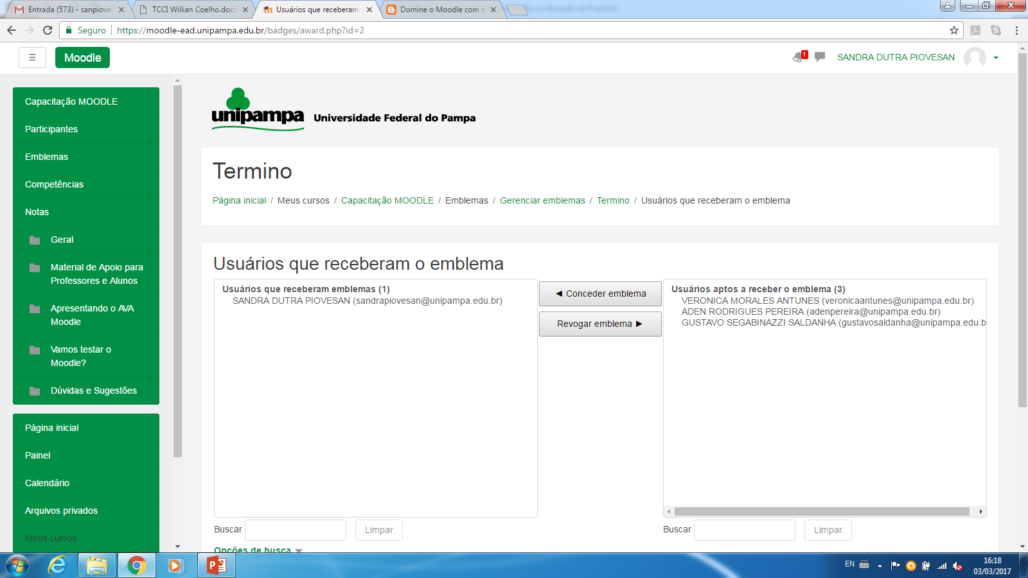

Slide 81
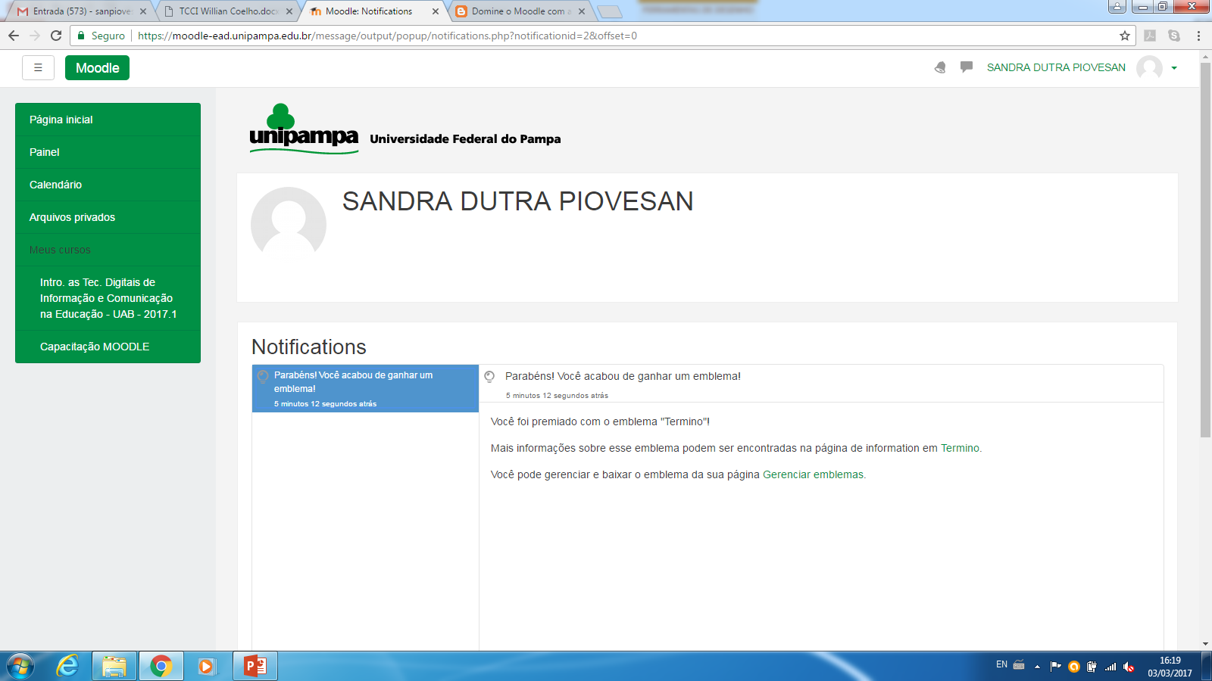

Slide 82
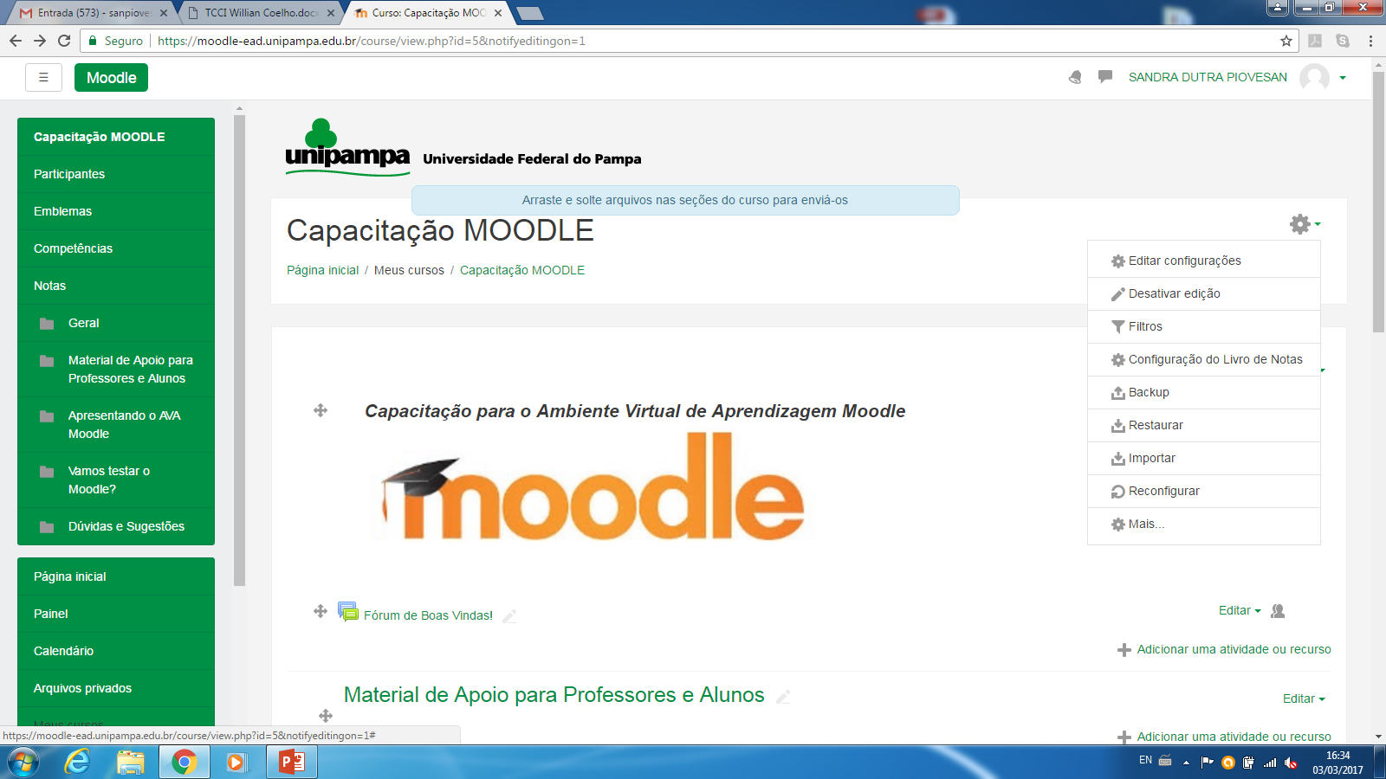
Livro de Notas

Slide 83
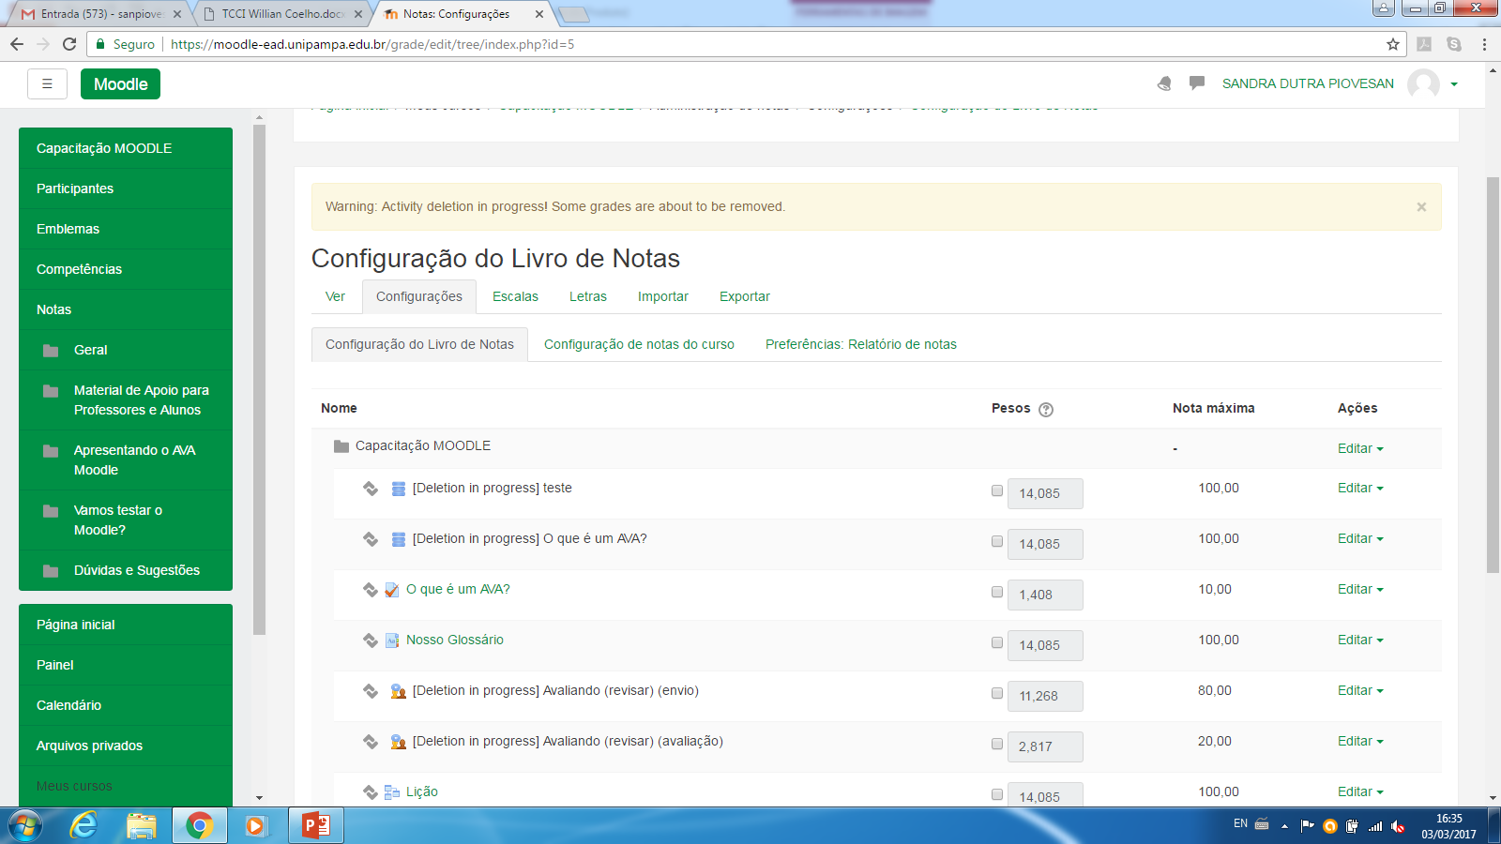

Slide 84
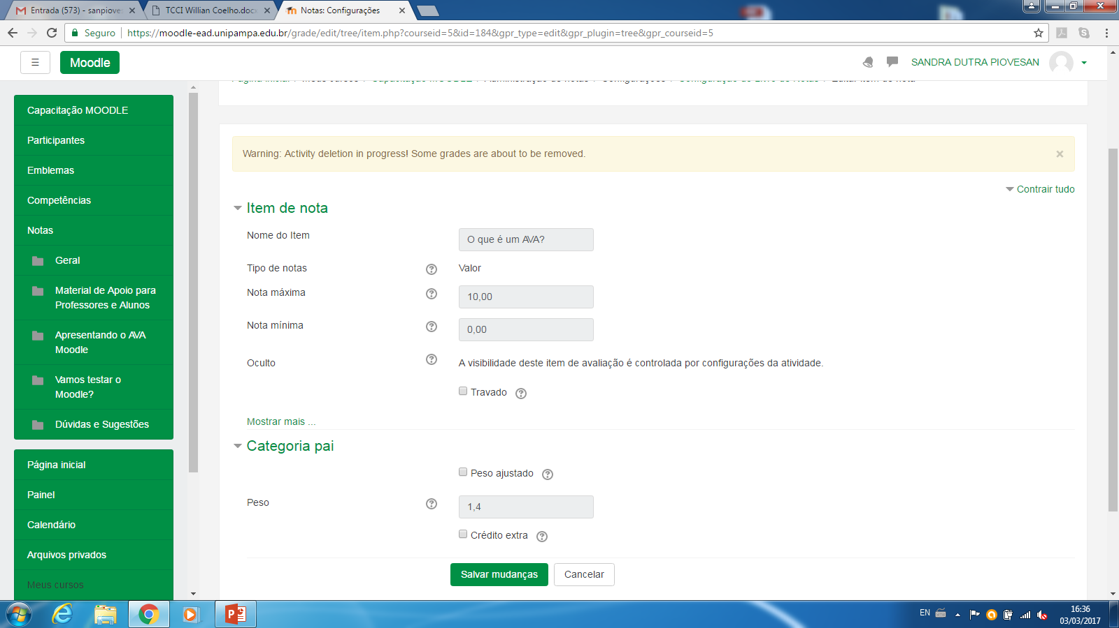

Slide 85
Solicitação de Turmas https://gaucha.unipampa.edu.br/

Slide 86
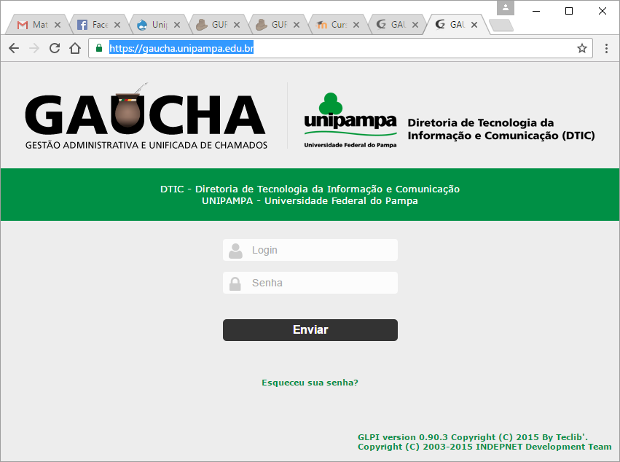

Slide 87
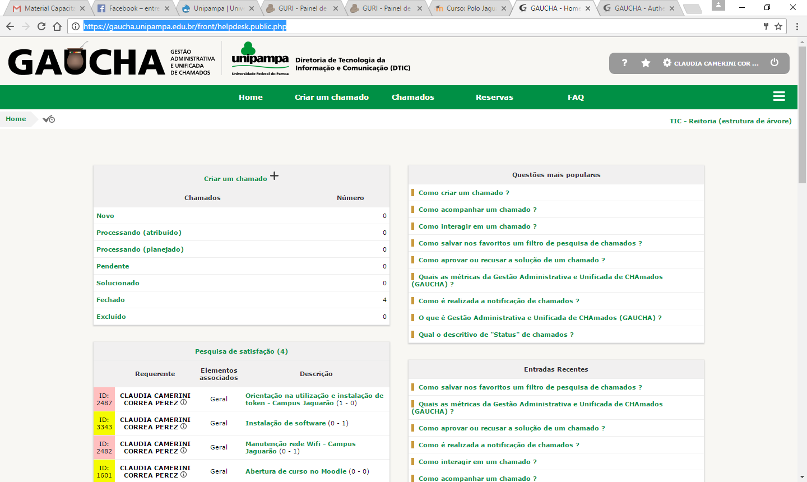

Slide 88

Posso ajudar?

